Slide 1
申请认证

Slide 2
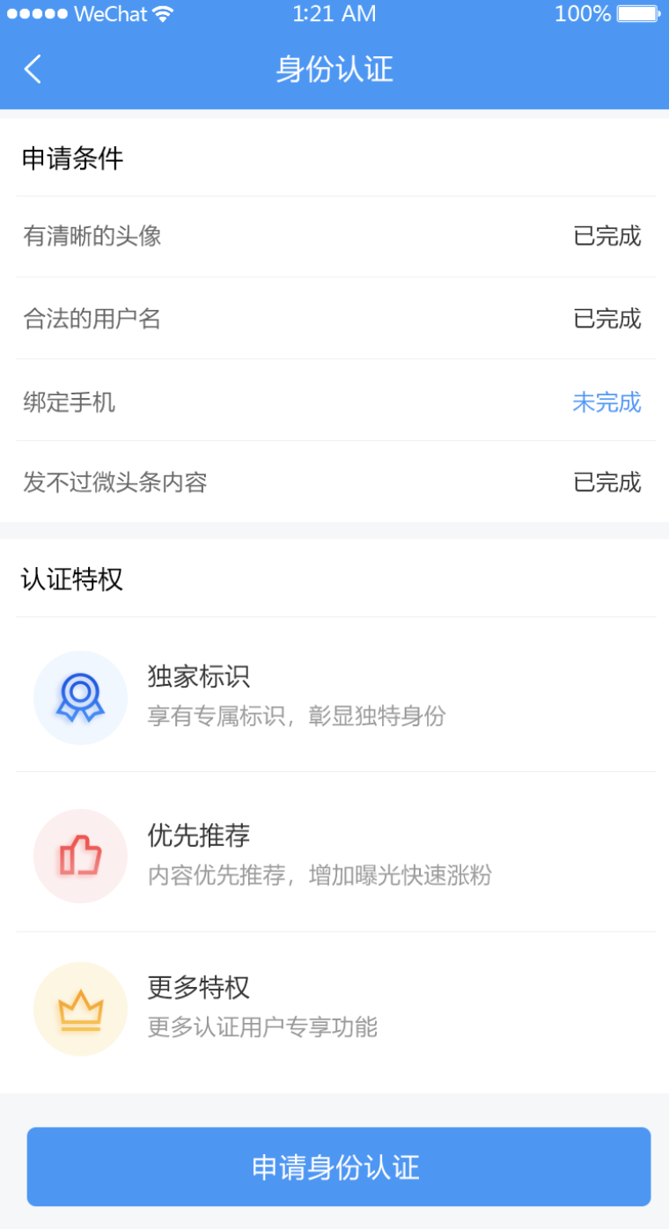
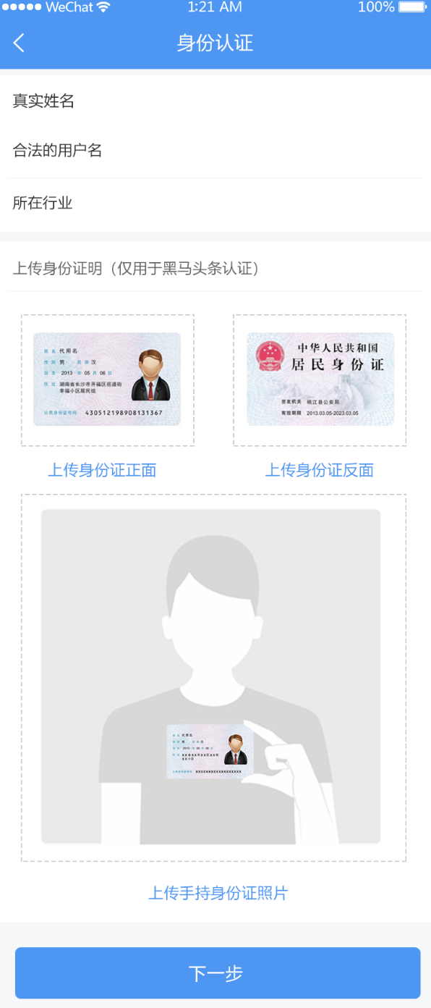
学习目标
1

Slide 3
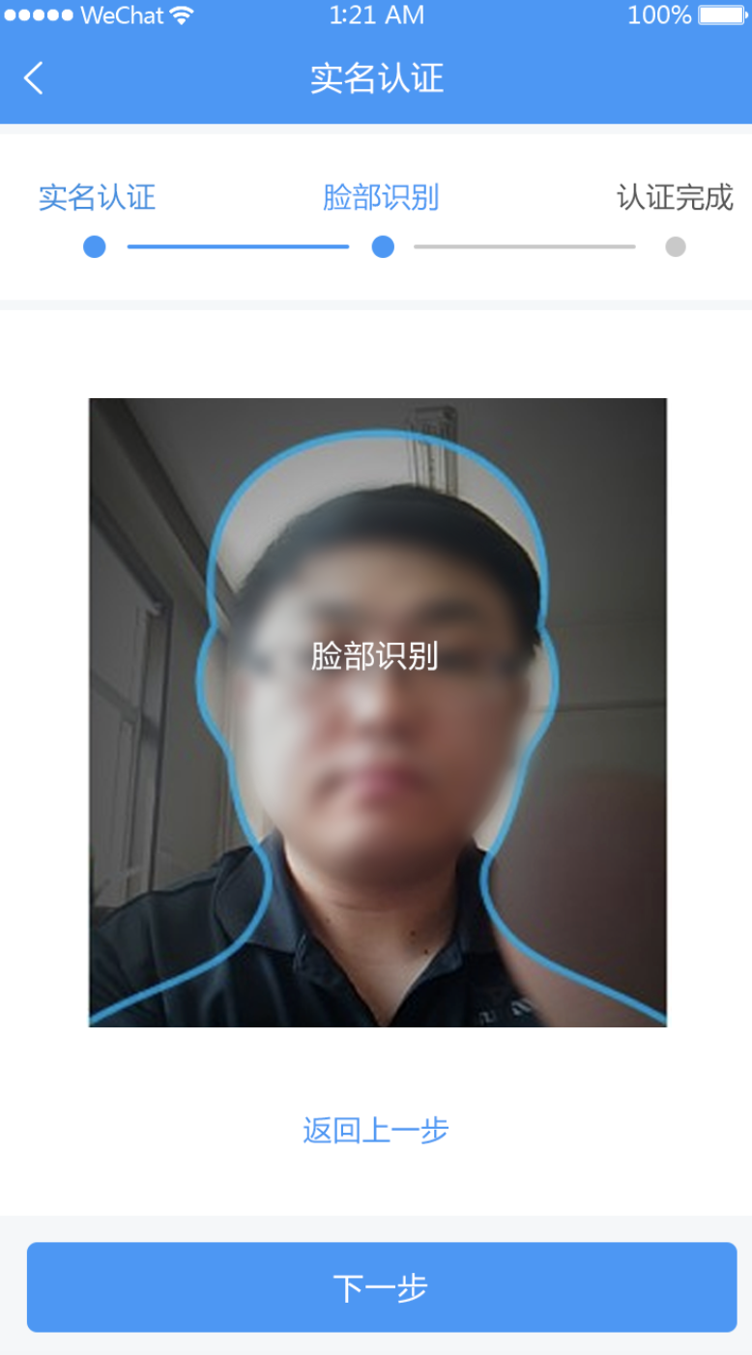
学习目标
1

Slide 4
学习目标
1
申请认证UI

Slide 5
学习目标
2
图片本地上传

Slide 6
学习目标
3
视频录制上传

Slide 7
学习目标
4
活体检测（人脸识别）

